Slide 1
Олимпиадная работа по музыке Опера «Снегурочка» Н.А.Римского-Корсакова
Выполнила: Хрипунова Вероника
5 А класс МОБУ Лицей№6
г. Мелеуз

Slide 2
Николай Андреевич Римский-Корсаков (1844-1908)
Русский композитор
Педагог
Дирижер
Прожил 64 года
Он написал :15 опер (9 из них - на сказочный сюжет), 3 симфонии, симфонические произведения, инструментальные концерты, кантаты, камерно-инструментальная, вокальная и духовная музыка.

Slide 3
Краткая биография
Родился 18 марта 1844 г. в Тихвине Новгородской губернии. К музыке имел склонность с детства.
Римский-Корсаков проходил свое обучение в известном морском кадетском корпусе. Позже композитор отправился в трехлетнее плавание, где и почувствовал тягу к прекрасному. Первая собственная симфония Римского-Корсакова была исполнена в обыкновенной бесплатной музыкальной школе, где и получила большой успех.
Помимо того, что этот великий человек добился невероятных успехов на музыкальном поприще, он также был и общественным деятелем.
За период своей великой жизни Римский-Корсаков сменил несколько поприщ. Например, он был преподавателем в Петербургской консерватории, работал директором в обыкновенной бесплатной музыкальной школе, а также дирижировал в Москве и Париже.
За весь свой педагогический период Римский-Корсаков воспитал более двухсот известнейших композиторов, а также иных музыкальных деятелей. Это, конечно же, повлияло на дальнейшее развитие русской классической музыки.
Среди учеников Римского-Корсакова - Глазунов, Лядов, Аренский, Ипполитов-Иванов, Стравинский, Гречанинов, Мясковский, Прокофьев, Гнесин, Асафьев.
Умер 21 июня 1908 г. в усадьбе Любенск близ Луги (ныне в Ленинградской области).

Slide 4
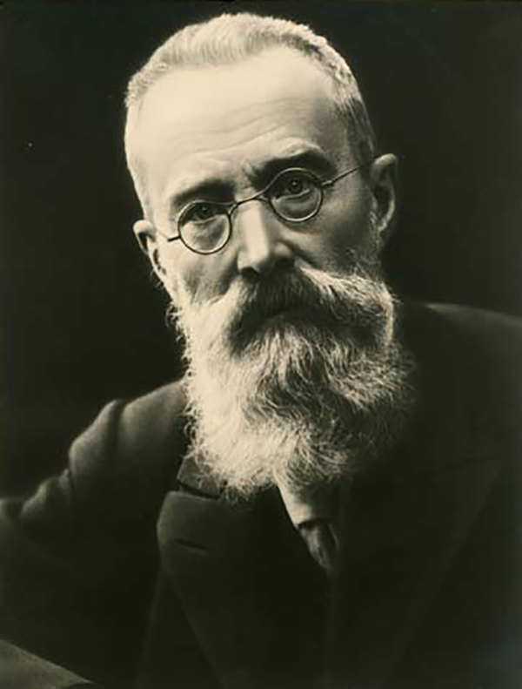
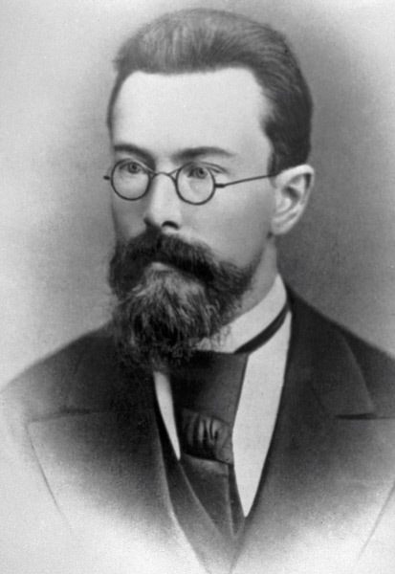
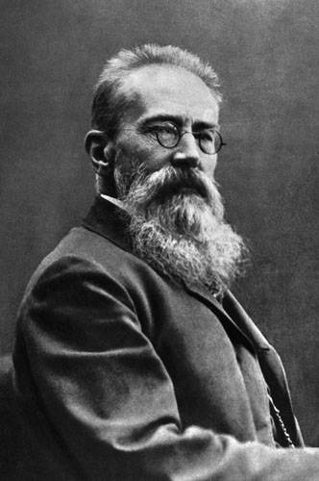

Slide 5
Опера «Снегурочка»
В начале семидесятых годов Римский –Корсаков познакомился со сказкой А. Н. Островского «Снегурочка» (1873). Тогда она не произвела на него большого впечатления. «В зиму 1879—1880 годов, — вспоминал композитор, — я снова прочитал «Снегурочку» и точно прозрел на ее удивительную поэтическую красоту…
Опера сочинялась летом 1880 года в глухой русской деревне. Композитор говорил впоследствии, что ни одно произведение не давалось ему с такой легкостью и быстротой, как «Снегурочка». В 1881 году опера была завершена.
Премьера, состоявшаяся 29 января (10 февраля) следующего года на сцене Мариинского театра, прошла с большим успехом.

Slide 6
Мариинский Театр г.Санкт-Петербург

Slide 7
Самую сказочную и весеннюю оперу Н. А. Римского-Корсакова вы можете услышать в не менее прекрасном советском мультфильме «Снегурочка», который был снят в 1952 году. Это замечательная русская сказка, которая учит добру и любви. Музыка удивительно точно следует за сюжетом, раскрывает нам характеры и тайные мысли героев. Прекрасная система лейтмотивов, яркие и эмоциональные образы Снегурочки, Весны, Деда Мороза, Леля делают этот удивительный мультфильм подлинным шедевром.

Slide 8
Снегурочка встречается с Весной и Дедом Морозом

Slide 9
Создание оперы "Снегурочка"
Весной 1880 года Римский-Корсаков побывал в Москве у Островского и получил у него разрешение воспользоваться его пьесой для сочинения оперы с правом внесения необходимых правок. Сразу после возвращения в Петербург, началась подготовительная работа. Все лето, проведенное в имении Стелёво, он посвятил сочинению этой оперы.
Осенью того же года была сделана оркестровка сочинения, которая была закончена 26 марта 1881 года.

Slide 10
Снегурочка у царя Берендея

Slide 12
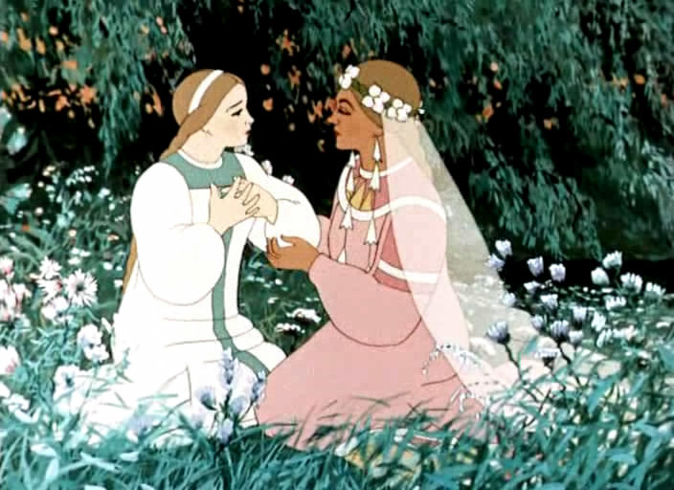
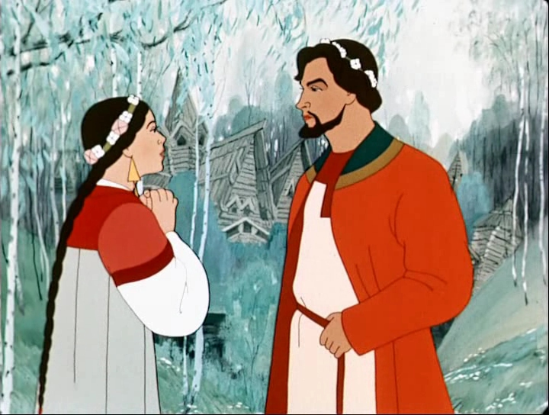
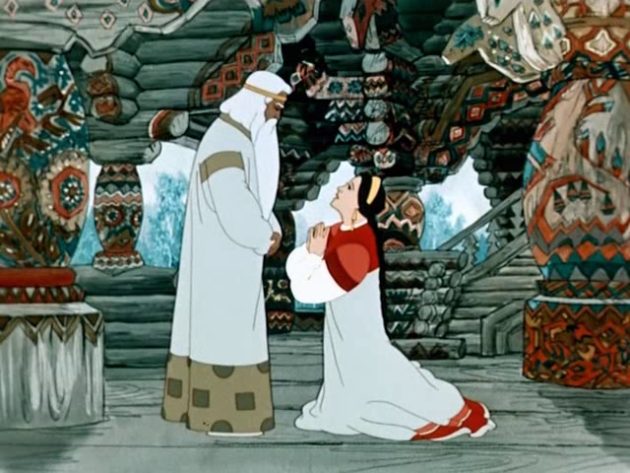

Slide 13
Интересные факты
Работа над оперой была завершена 31 марта 1881 года – в день пятидесятилетия композитора.￼
Образ Снегурочки уникальный во всей мировой культуре – больше нигде нет подобного, кроме русского фольклора. Он окутан таинственностью, нет четких представлений о ее происхождении, но этот образ присутствует в изобразительном искусстве, сказаниях, песнях.
В. Даль упоминал, что снегурками, снегирями, снеговиками называли «складенных из снега болванов», имеющих образ человека.
Считается, что образ Снегурочки появился после крещения Руси.
Для Виктора Васнецова образ Снегурочки стал ключевым в творчестве.
В 1952 году был снят мультфильм «Снегурочка» на музыку из оперы Н.А. Римского-Корсакова.

